Slide 1
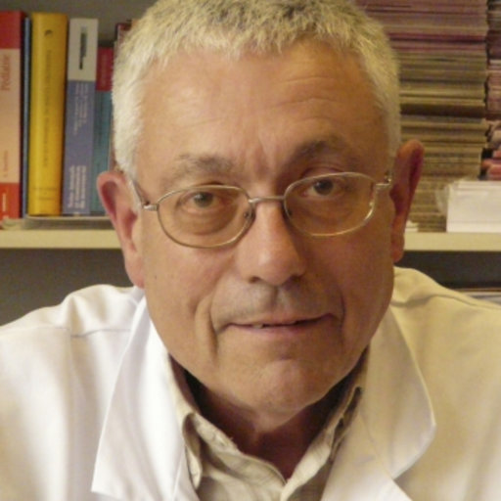

Qu’est-ce que le GEGA ?
Association créée en 2000 par Claude Lejeune, pédiatre néonatalogiste, APHP Colombes
Réunir les professionnels du champs addicto et du champ périnatal + tous les professionnels intéressés par PERINATALITE et ADDICTION
sages-femmes, obstétricien(ne)s, anesthésistes, pédiatres, addictologues, psychiatres, sociologues, travailleurs sociaux...
Éparpillés dans toute la France
Confrontation des expériences, procédures, façons de faire, de collaborer entre professionnels de la périnatalité et des addictions, de créer des réseaux, ...
Puis un besoin d’approfondir nos connaissances par des exposés d’experts, des résultats de recherches...

Slide 2
Que propose le GEGA ?
Un état d’esprit pluridisciplinaire
3 à 4 sessions en visio d’1h30 par an
libres d’accès sans inscription pour les professionnels adhérents du GEGA
Une session parallèle lors des journées de la SFMP
Un autoquestionnaire vulnérabilités/addiction
pour ouvrir le dialogue entre le professionnel et la femme enceinte
Un guide de lecture
Un DIU périnatalité et addiction Paris-Saclay/Montpellier
Info sur http://www.asso-gega.org
Inscription par mail assogega@gmail.com

Slide 3
Grossesse et addiction au tramadol : état des lieux, situations cliniques et regards pluridisciplinaires
Jean-Baptiste DE MEUUS, gynécologue-obstétricien, CH MOULIN
Emmanuelle PEYRET, psychiatre addictologue, Hôpital Robert Debré, PARIS
Cécile BOSCHER, pédiatre néonatalogiste, CHU NANTES
Corinne Chanal, sage-femme de coordination grossesse et addiction, ELSA CHU MONTPELLIER, Réseau Périnatalité Occitanie, Présidente du GEGA

Slide 4
TRAMADOL ET EPIDEMIOLOGIE DE LA CONSOMMATION D’ANTALGIQUES OPIOIDES EN EUROPE, EN FRANCE, PENDANT ET EN DEHORS DE LA GROSSESSE
Revue de la littérature
Jean-Baptiste DE MEUUS, gynécologue-obstétricien, CH MOULIN

Slide 5
Qu’est-ce que le TRAMADOL ?
Opioïde faible de niveau 2, dérivé synthétique de la codéine, à courte durée d’action.
Formule de la molécule : C₁₆H₂₅NO₂
Demi-vie de 6h à 9h. Effet environ 1 heure après la prise, la durée de l’effet est d’environ 6 heures. Il existe des métabolites actifs (ex. O-déméthyl-tramadol). L’élimination est principalement hépatique.
Se lie aux récepteurs opioïdes
Est noradrénergique et sérotonergique
inhibe le recaptage des neurotransmetteurs
influence ainsi la perception de la douleur.
Le tramadol présente un potentiel de dépendance et d’abus
Mésusage = risque de surdose

Slide 6
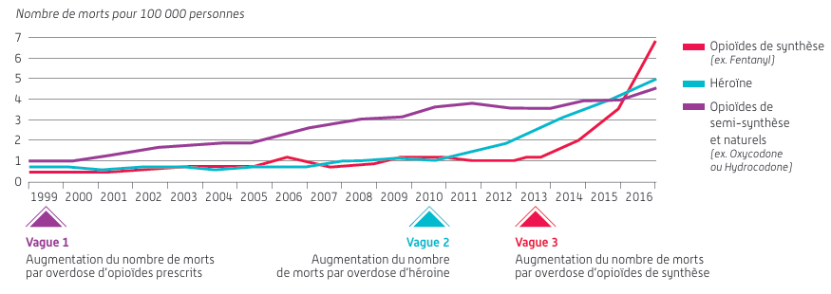
État des lieux de la consommation des antalgiques opioïdes et leurs usages problématiques, Rapport ANSM, Février 2019
Crise USA

Slide 7
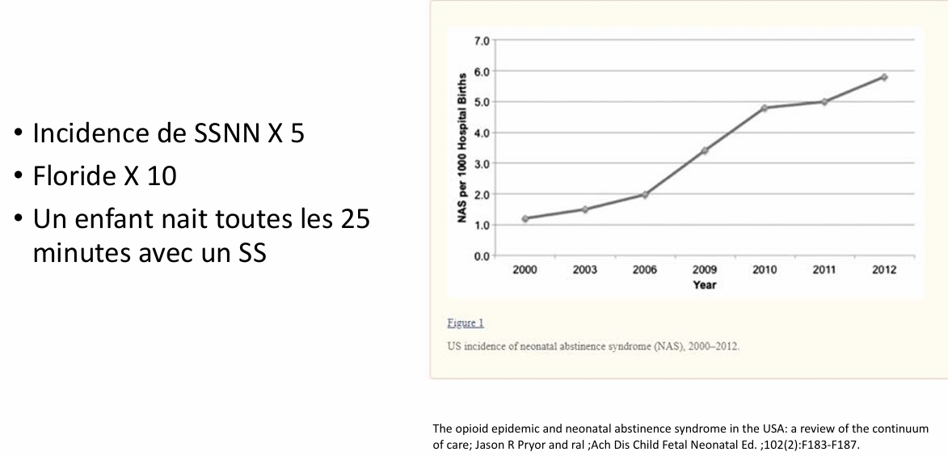
Des publications américaines de plus en plus nombreuses sur une réalité inquiétante en périnatalité

Slide 8
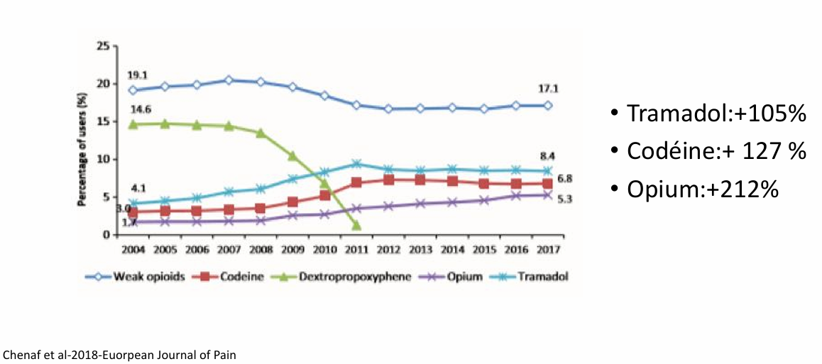
Prévalence annuelle de prescription d’opioïdes faibles en France de 2004-2017

Slide 9
Consommations en France 2017
Les antalgiques opioïdes faibles (20 %) sont dix fois plus consommés que les antalgiques opioïdes forts (2 %)
Le tramadol est l’antalgique opioïde le plus consommé
passant de 7,51 à 11,22 DDJ/1000,
soit une augmentation de + 68 % entre 2006 et 2017.
Les utilisateurs d’antalgiques sont majoritairement des femmes que ce soit pour les opioïdes faibles ou forts (respectivement 57,7 % et 60,5 % en 2015.

Slide 10
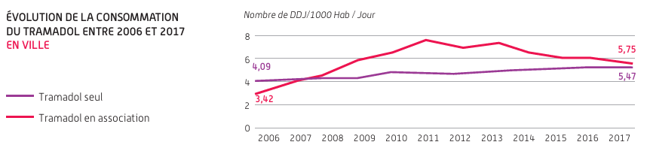

Slide 11
Rapport Sénat 2025
En 2024, près de 12 millions de Français se sont vu prescrire des antalgiques opioïdes.
Les opioïdes = 22 % de la consommation d’antalgiques en France, concentrés sur les opioïdes de palier 2 comme le tramadol ou la codéine (20 %)
Depuis 2017, les signalements relatifs au mésusage du tramadol ont doublé
29 % des usagers de codéine et 39 % des usagers de tramadol présentent des pratiques de mésusage (HAS)
Progression des mésusages expliquée par une sous-estimation des risques par les patients comme par les professionnels

Slide 12
Complications
47 % des usagers de tramadol éprouveraient des difficultés à arrêter leur traitement.
Le nombre de décès liés à l’usage d’opioïdes prescrits, hors usagers à risques, s’est accru de 20 % entre 2018 et 2022.
Les recommandations de bon usage des opioïdes (2022), sont insuffisamment observées dans les prescriptions des professionnels.
Plus de 80 % des prescriptions de codéine concernent des indications pour lesquelles le recours aux opioïdes n’est pas recommandé en première intention.

Slide 13
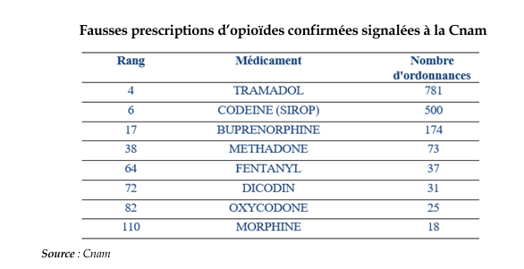

Slide 14
ET LA GROSSESSE? ACOG committee opinion, N° 711, August 2017
En 2007, 22,8 % des femmes inscrites aux programmes Medicaid dans 46 États, avaient une ordonnance d'opioïdes pendant la grossesse
Dans une étude portant sur les codes de diagnostic de sortie de l'hôpital, la consommation d'opioïdes maternels antepartum a presque quintuplé de 2000 à 2009.
La prévalence croissante de la consommation d'opioïdes pendant la grossesse a entraîné une forte augmentation du syndrome de sevrage NN (SSN) à l’hôpital de 1,5 en 1999 à 6,0 pour 1 000 naissances en 2013.
Augmentation de 1,5 milliard de dollars en frais annuels.
Les États ayant les taux les plus élevés de prescription d'opioïdes ont également les taux les plus élevés de SSN.
La consommation de substances est un facteur de risque majeur de décès associés à la grossesse.

Slide 15
J BRETT et al. Global Trends in Analgesic Opioid Use in Pregnancy Anesthesiology 2025; 142:1100–13 (1)
Étude rétrospective de cohorte sur 20,3 millions de grossesses: Utilisation des opioïdes pendant la grossesse entre 2000 et 2020 dans 13 pays répartis sur 4 régions : Océanie, Amérique du Nord, Europe du Nord et Asie de l’Est.
1,1 million de grossesses (soit 55 pour 1 000) ont eu au moins une prescription ou dispensation d’opioïdes.
Forte variation entre pays : Royaume-Uni : 4 pour 1 000, États-Unis (assurance publique) : 191 pour 1 000
Opioïdes les plus courants : codéine, tramadol, hydrocodone (surtout aux États-Unis).

Slide 16
J BRETT et al. Global Trends in Analgesic Opioid Use in Pregnancy Anesthesiology 2025; 142:1100–13 (2)
Tendances :
Diminution marquée à Hong Kong, Finlande, Canada, Suède, États-Unis (public et privé).
Augmentation en Islande, Royaume-Uni, Nouvelle-Zélande, Norvège.
Stabilité en Australie (NSW), Taïwan, Corée du Sud.
Usage plus fréquent chez :
Les femmes avec un IMC élevé, un statut socio-économique faible, ou isolées.
Attention à l’augmentation des doses en fin de grossesse et aux psychotropes associés

Slide 17
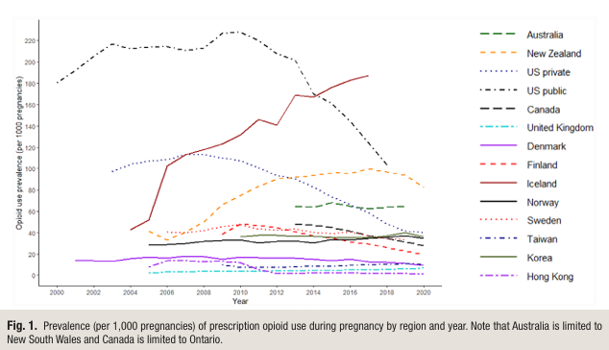

Slide 18
American College of Obstetrician and Gynecologists American Society of Addiction Medicine
ACOG COMMITTEE OPINION, Number 711. August 2017: « opioid Use and Opioid Use Disorder in Pregnancy » p 1-14
The Royal Women’s Hospital, Melbourne, Australia : « Using prescription opioids during pregnancy and breastfeeding », September 2021

Slide 19
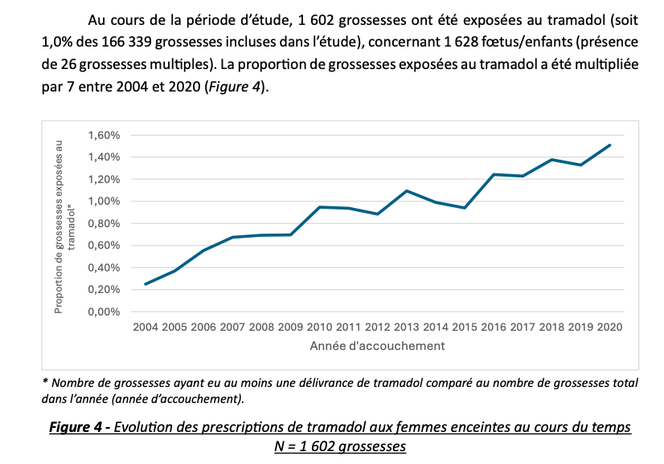
Eva Ferrer. Risques liés à la prise de tramadol pendant la grossesse : étude comparative dans la base de données EFEMERIS. Sciences pharmaceutiques. 2024. dumas-04934273
Prescription de tramadol pendant la grossesse en Haute Garonne

Slide 20
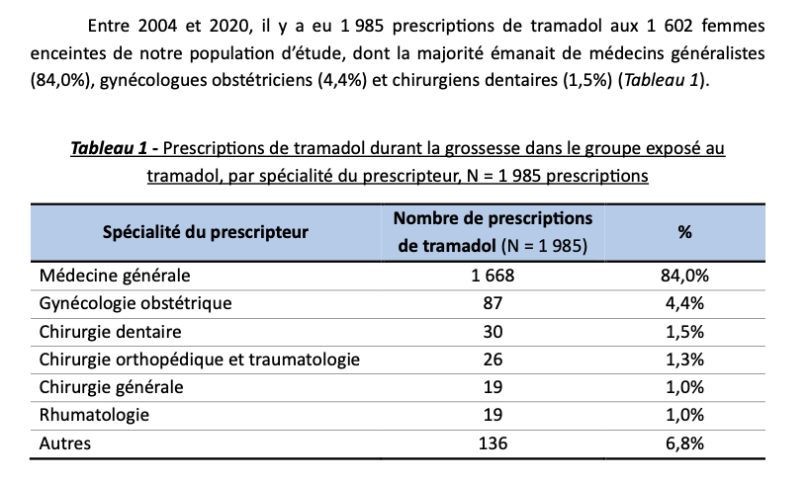
Eva Ferrer. Risques liés à la prise de tramadol pendant la grossesse : étude comparative dans la base de données EFEMERIS. Sciences pharmaceutiques. 2024. dumas-04934273

Slide 21
Définition:
l'impossibilité répétée de contrôler un comportement amenant du plaisir et permettant d’échapper à un inconfort psychique
la poursuite de ce comportement en dépit de la connaissance de ses conséquences négatives
Addictions comportementales : jeux, achat, internet, sexualité, alimentation, travail…
Addictions aux substances psychoactives
Qu’est-ce qu’une Addiction
Emmanuelle PEYRET, psychiatre addictologue, Hôpital Robert Debré, PARIS

Slide 22
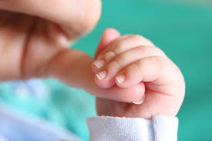
Conduite Addictive et Attachement
Conduites addictives= pansement psychique (Jeammet)
Comportement addictif aboutit à une souffrance facilitant l’acceptation d’une souffrance plus douloureuse, « moins pire »
Recherche d’anesthésie
Dans la crainte de manquer il est parfois nécessaire de s’accrocher à une conduite ou à un produit pour déjà avoir une solution à ce manque éventuel (leurre psychique et pharmacologique)
Leurre d’autonomie

Slide 23
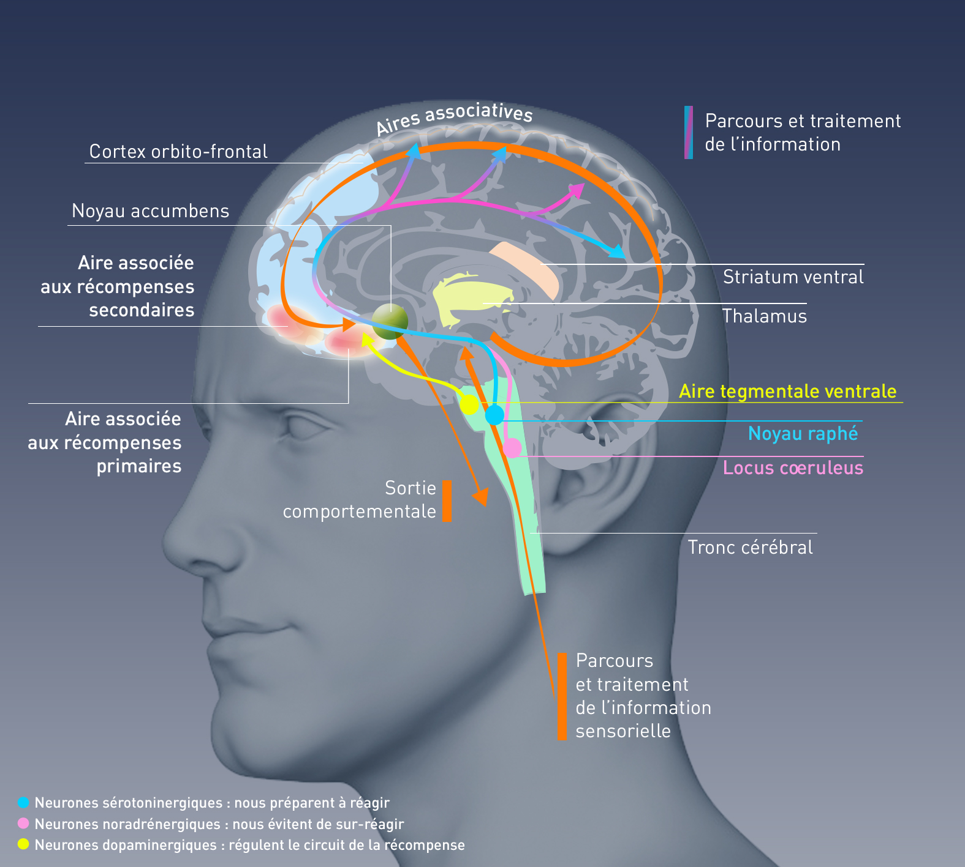

Slide 24
Site primaire d’action des drogues
Cortex
préfrontal
Glu
DA
Noyau
accumbens
GABA
Aire tegmentale ventrale

Slide 25
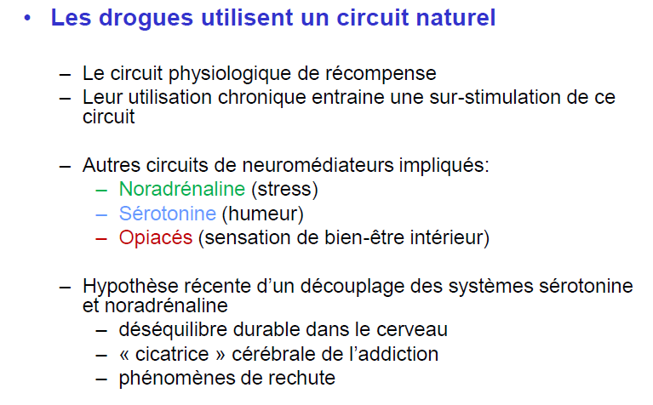

Slide 26
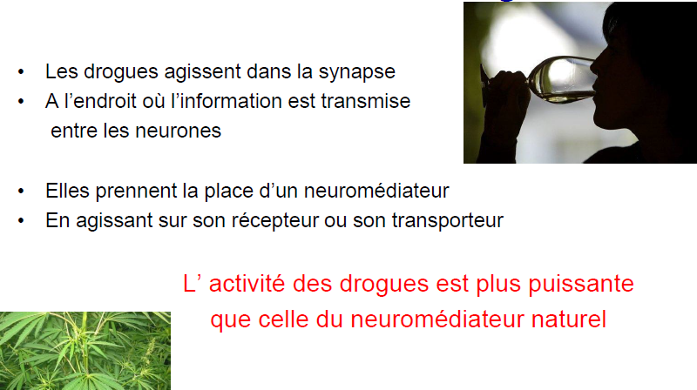

Neuromédiateurs et drogues

Slide 27
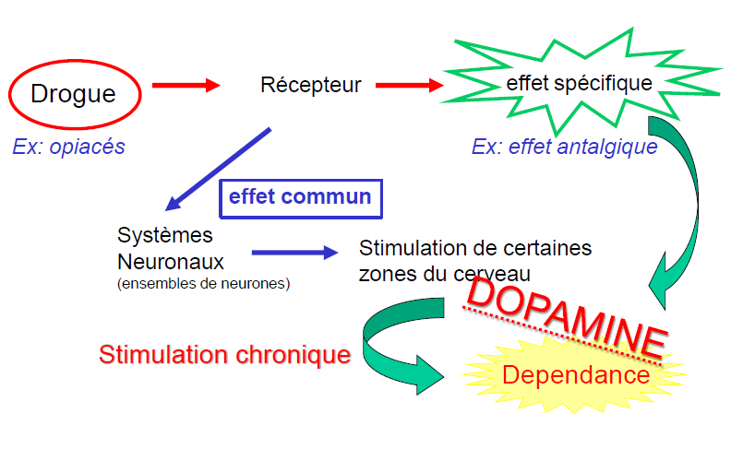
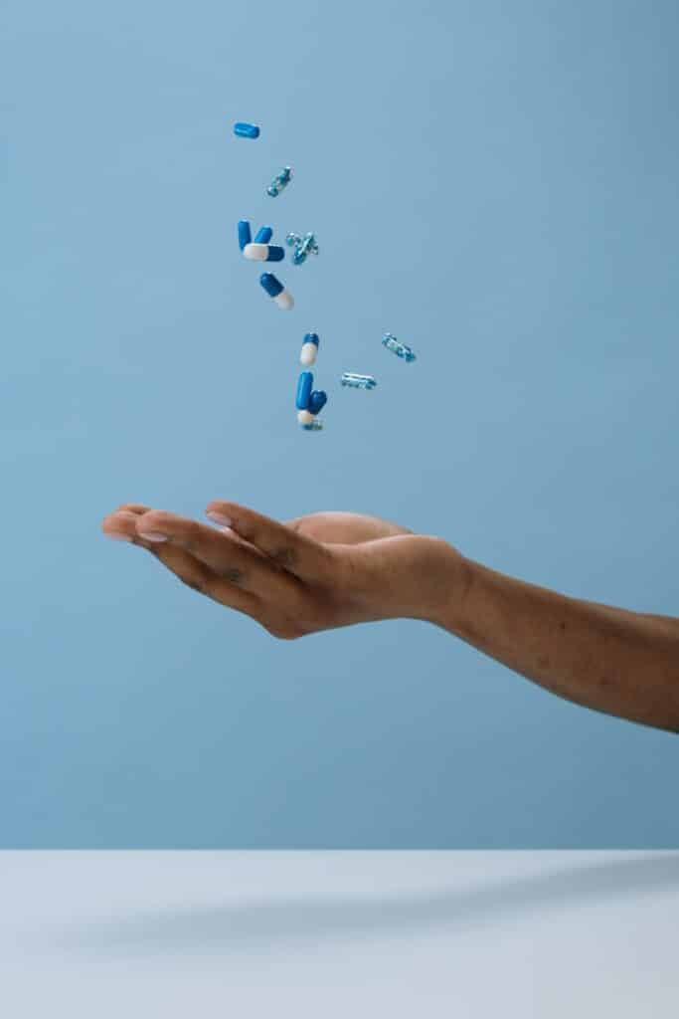
Mode d’action des SPA : système spécifique et dépendance
TRAMADOL

Slide 28
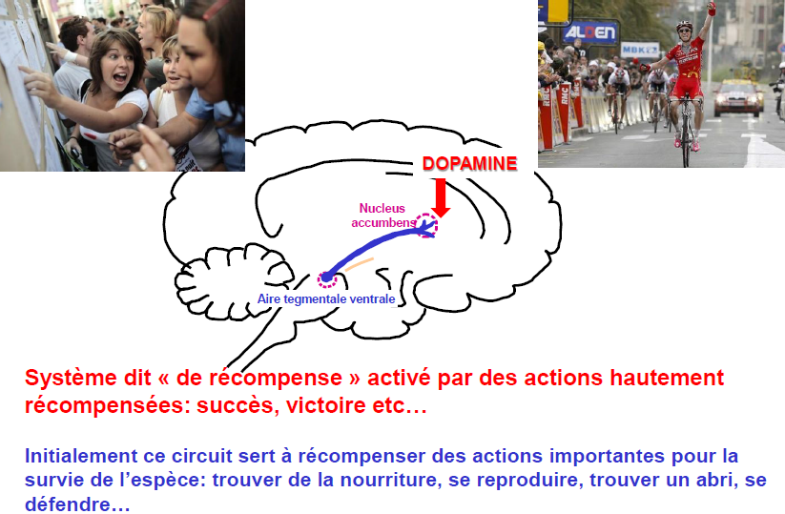
Système de récompense

Slide 29

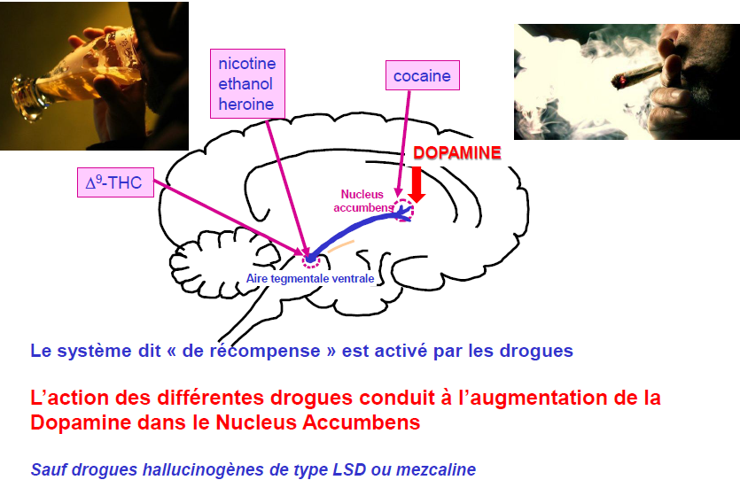
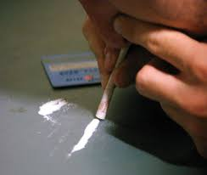
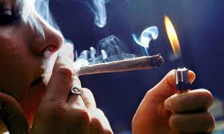
TRAMADOL

Slide 30
Reconnaitre un syndrome de sevrage aux opioïdes
Critères diagnostiques du DSM- 5
Présence d’au moins un des deux critères principaux suivants
• arrêt (ou réduction) d’une utilisation d’opioïdes qui a été importante et prolongée (plusieurs semaines)
• administration d’un antagoniste des opioïdes après une période d’utilisation d’opioïdes
Trois (ou plus) des critères secondaires suivants se développent en quelques minutes ou quelques jours après le critère principal :
• humeur dysphorique
• nausées ou vomissements
• douleurs musculaires
• larmoiement ou rhinorrhée
• dilatation pupillaire, piloérection ou transpiration
• diarrhée
• bâillement
• fièvre
• insomnie
Les signes ou symptômes entraînent une détresse cliniquement significative ou une altération du fonctionnement social, professionnel ou dans d’autres domaines importants et ne sont pas attribuables à une autre affection médicale et ne sont pas mieux expliqués par un autre trouble mental, dont l’intoxication à une autre substance ou le sevrage d’une autre substance. Ces symptômes plus chroniques incluent l’anxiété, la dysphorie, l’anhédonie et l’insomnie.

Slide 31

Le développement d’une addiction est d’origine multifactorielle
3 facteurs de risques majeurs :
- génétiques : il y a une prédisposition à développer un trouble de l’usage
s’il y a des antécédents familiaux.
- environnementaux : Les évènements difficiles de l’enfance influent sur le développement d’une addiction et modifient l'expressions des gènes ce qui est à l’origine du fascinant concept d’épigénétique.
exposition :
exposition iatrogène aux opiacés
alcool à l’adolescence est en lien avec les dysfonctionnements familiaux avec une vulnérabilité particulière du sujet à développer un trouble.
Il est important comme pour toute pathologie chronique de développer l’éducation thérapeutique pour permettre au patient de mieux vivre avec sa maladie addictive et que les professionnels développent leurs connaissances sur le sujet et notamment en ce qui concerne les traitements ayant prouvé leur efficacité.
Ryan et al. | Clinical Obstetrics and Gynecology 2019; 62(1): 112-7 Substance Abuse in Pregnancy

Slide 32
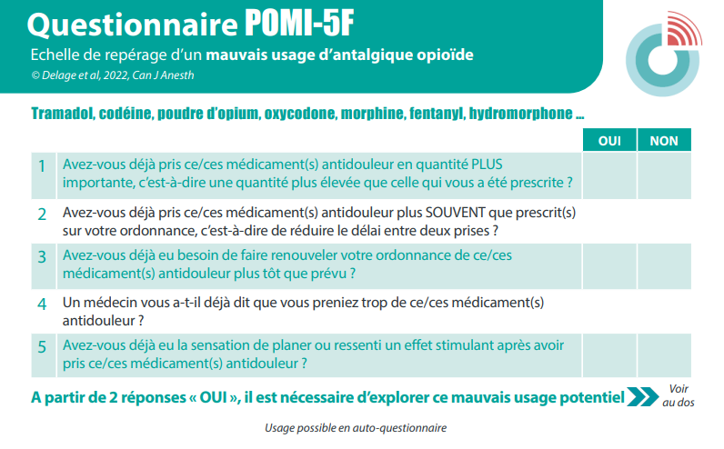

Dépister un trouble de l’usage d’antalgique opioïde
L’échelle POMI

Slide 33
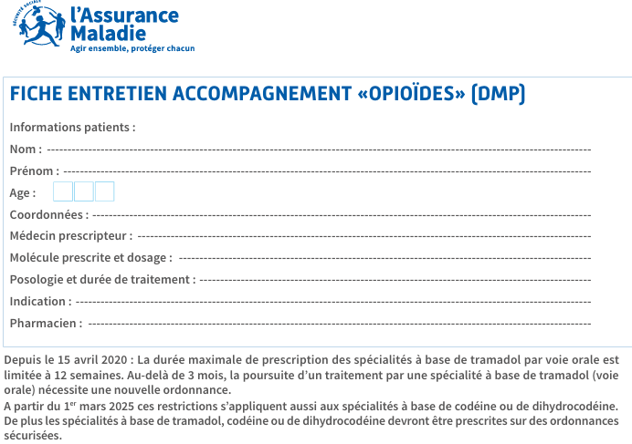
Fiche d’entretien pour les pharmaciens

Slide 34
Proposition de conduite à tenir en fonction du score du POMI
Soit Score POMI < à 2
Avis ou orientation algologie
Maintien du traitement opioïde
Ou alternative thérapeutique
Souvent plan de sevrage progressif
Soit score POMI ≧ 2
Mésusage probable
Orientation addicto
Proposition traitement de substitution aux opioides

Slide 35
Cas clinique n°1 : mme Ahaa
Mme Ahaa est enceinte de son 3e enfant. C’est une grossesse prévue, elle est à 9 SA.
Elle a un ttt par tramadol 150mg/jour depuis 4 ans pour ses douleurs multiples. Elle a une fibromyalgie et une cholangite biliaire.
Mme voudrait arrêter le tramadol pour cette grossesse. Elle ne veut pas prendre le risque de syndrome de sevrage de son bébé comme pour son enfant précédent.
Elle ne dépasse jamais ses prescriptions, ne prend jamais de tramadol pour une autre raison que ses douleurs, n’a jamais de chevauchement d’ordonnance.

Slide 36
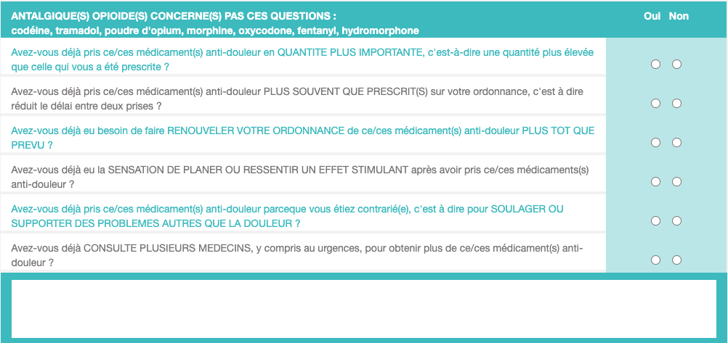
L’échelle POMI Site de l’OFMA = Observatoire Français des Médicaments Antalgiques
Mme Ahaa : POMI < 2

Slide 37
Mme Ahaa :
Pas d’addiction au tramadol
Avis algologue
Relai par Laroxyl
Calendrier d’arrêt du tramadol progressif
Réduction de 50mg par semaine
Être attentif aux signes de sevrage
Stabiliser si mal être
Rester joignable
Mme Ahaa arrête le tramadol à 12SA
Poursuite de la grossesse sous Laroxyl

Slide 38
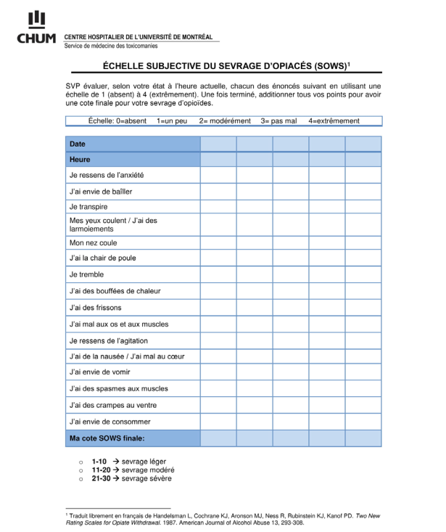
Etre attentif aux signes de sevrage aux opioïdes
Echelle SOWS
H

Slide 39
Cas clinique n°2 : Mme Bée
Mme Bée a 23 ans, elle est enceinte de 5 mois, c’est sa 1ere grossesse. Elle est mariée depuis 1 an et elle attendait cette grossesse avec impatience.
Elle prend du tramadol tous les jours depuis 4 ans.
Elle a commencé lorsqu’elle s’est fait opérer des dents de sagesse, puis pour des douleurs lombaires et des infections urinaires à répétition.
Elle s’est aperçue que ça l’aidait à moins penser, moins ressentir de choses négatives, elle se sent plus sociable avec le tramadol.

Slide 40
Cas clinique n°2 : Mme Bée
Elle a su qu’elle était enceinte a 7 SA
Elle prenait 10-12 cps de 100mg par jour. Son médecin lui en prescrivait seulement 400mg, alors elle achetait des ordonnances sur internet.
Le mois dernier elle est tombée dans le tram suite à une prise plus importante.. Les pompiers l’ont amené aux urgences, on lui a parlé de crise d’épilepsie. Ça lui a fait peur.
Elle a essayé d’arrêter mais c’est trop dur. Chaque fois elle tient 2 jours puis elle en reprend. Elle oscille entre 400 et 800mg. Ça l’obsède, elle ne pense plus qu’à ça…
Elle demande de l’aide pour arrêter.

Slide 41
Mme Bée : POMI = 6

Slide 42
Mme Bée : POMI = 6
Elle est consciente du poids de cette consommation dans sa vie, elle voudrait être plus tranquille pour accueillir son bébé.
Elle n’a pas de posologie stable
Elle craint le syndrome de sevrage du bébé
Elle voudrait allaiter
Je propose une consultation par un médecin addicto
On organise le RV la semaine suivante, elle sera à 25SA

Slide 43
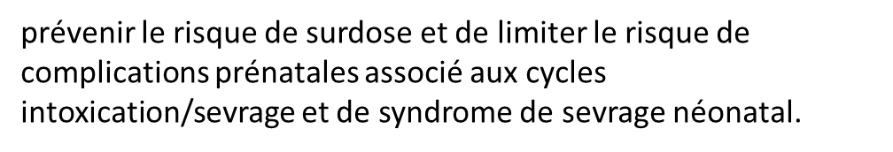
Mme Bée est adressée au médecin addictologue 1
la méthadone et la buprénorphine sont d’efficacité comparable pendant la grossesse.
Après reprise de l’anamnèse, une information est faite de l’existence de 2 Médicaments de Substitution aux Opioïdes ( MSO) en France , en première ligne est proposé la Buprenorphine
la buprénorphine, associée ou non à la naloxone: agoniste partiel , sans risque d’overdose
L’initiation commence par une faible dose (0,8 à 4 mg/j) augmentée jusqu’à obtention d’une dose de confort, adaptée au cas par cas avec un maximum autorisé égal à 16 mg/j.
la méthadone : « agoniste » complet des récepteurs opioïdes de type μ, risque d’overdose
information de la patiente des modalités de prescription, de délivrance, de suivi et de bon usage et de l’arrêt du MSO. Délivrance sur ordonnance sécurisée , relais par une suivi en CSAPA ou en microstructure en lien avec le médecin traitant de la patiente
//efaidnbmnnnibpcajpcglclefindmkaj/https://www.has-sante.fr/upload/docs/application/pdf/20203/traitement_du_trouble_de_lusage_dopioides_-_fiche.pdf

Slide 44
Mme Bée est adressée au médecin addictologue 2
Définir les objectifs de la prise en charge : ici c’est une abstinence qui est recherchée
Le choix initial d’un médicament de substitution aux opioïdes est pris avec le patient en tenant compte de :
‒ ses préférences ;
‒ ses comorbidités ;
‒ ses antécédents ;
‒ les potentielles interactions médicamenteuses avec ses traitements concomitants ;
(pour des patientes injectrices ‒ des considérations de sécurité, y compris le risque de détournement de la voie d’administration (par voie intranasale ou injectable). )
L’arrêt est expliqué , il se fera de façon progressive sur décision conjointe entre la patiente et les professionnels de santé qui l’accompagnent.

Slide 45
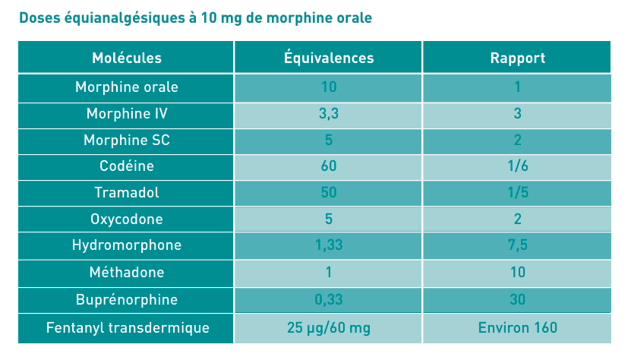
Mme Bée est adressée au médecin addictologue 3
Mme Bée opte pour une initialisation d’orobupré
En première ligne, la buprénorphine est utilisée essentiellement sous forme lyophilisat ou retard.
Quelles sont les équivalences de posologie ?
Ici la patiente consomme entre 400 et 800 mg de Tramadol
Elle arrive à se stabiliser avec 4 mg d’Orobupré

Slide 46
Mme Bée est adressée au médecin addictologue 4
Comment faire l’initialisation ?
Il doit être initié dès que le patient ressent les 1ers signes de sevrage (environ 8 à 48 heures après la dernière prise de Tramadol).
L'effet substitutif intervient après 45 à 90 minutes. On commencera par 2 cp à 2 mg. La patiente est revue le lendemain pour adapter le dosage
Une surveillance constante est nécessaire afin d’ajouter ou d’adapter le dosage un ISRS pour éviter le syndrome de sevrage sérotoninergique
La qualité de l'alliance thérapeutique avec le médecin (régularité aux consultations, qualité de l'échange) est le 1er critère d'observance du traitement, avant l'amélioration des paramètres physiques et psychiques.
.

Slide 47
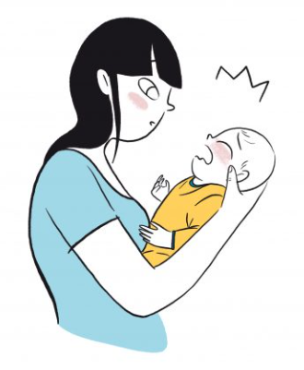
Mme Bée en consultation pédiatrique anténatale à 32 SA
sous Orobupré 4mg, échos RAS, désire allaiter
Ré-assurance, déculpabiliser et valoriser l’évolution accomplie!!
Expliquer ce qu’est un syndrome de sevrage pour le bébé
Peut survenir quand le taux sanguin en bupré est nul ou proche de zéro
Survient plutôt > 72h de vie, 2/3 des cas? souvent décrit comme > à la MTD
Tous les pleurs ne correspondent pas à un sevrage!
Expliquer comment on accompagne les parents avec leur bébé
Selon le score utilisé dans la structure
Chambre mère-enfant « simple » dans l’idéal en UK
Pas de surveillance monitorrée nécessaire sauf traitement débuté

Slide 48
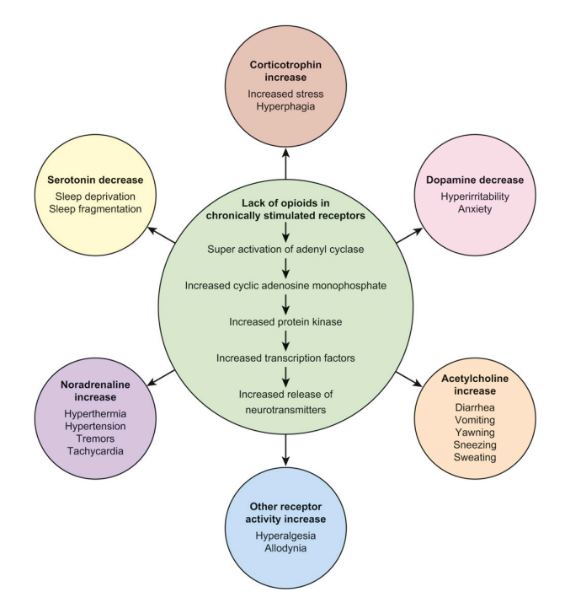
Illustration du mécanisme d’apparition du sevrage aux opioïdes
ACTH
Sérotonine
Dopamine
Récepteurs opioïdes stimulés en continu en « manque »
Noradrénaline
Acétylcholine
Pediatrics 2014;134;e547; July 28, 2014; Prabhakar Kocherlakota N

Slide 49
Système sensoriel
Hyper/hyposensibilité
Visuelle
Auditive
Toucher
Mouvement
Eveil et attention
Stades d’éveil/sommeil mal définis
Variations brusques
Irritabilité
Regard fixe, peu de suivi
Motricité et tonus
Hypertonie
Trémulations
Mvts brusques et mal contrôlés
Convulsions
Système autonome
Respiration irrégulière
Hoquets, éternuements
Régurgitations, Vomissements
Spasmes coliques
Fièvre
Signes cliniques de sevrage
Chaque variation dans un des 4 domaines peut influencer les autres
(Adapté de Velez M. J Addiction Med 2008; 2:113-20)

Slide 50
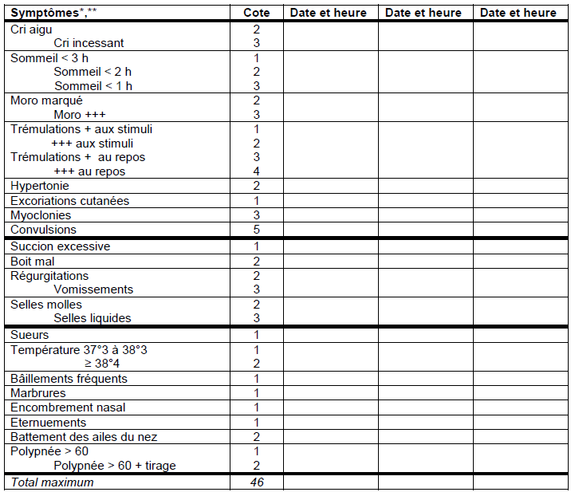
Scores de Finnegan et Finnegan simplifié
SSNN caractérisé par au moins 2 signes cliniques parmi:
les troubles digestifs, hypertonie,
trémulations, irritabilité,
sommeil haché
pleurs excessifs
Traitement /Morphine si score ≥ à 8 (4 si simplifié) à 3 reprises consecutives
Ou enfant INCONSOLABLE
Simplifié
Sommeil < 3h
Trémulations
Hypertonie
Succion excessive
Difficultés d’alim.
Régurgitations
> 37°2
Association of a Simplified Finnegan Neonatal Abstinence Scoring Tool…
JAMA Network Open. 2020;3(4):e202275
Lori A. Devlin, DO;
Polypnée
(1/item=8)

Slide 51
Lipsitz PJ. A proposed narcotic withdrawal score for use with newborn infants. A pragmatic evaluation of its efficacy.
Clin Pediatr (Phila) 1975;14:592–4.
Score de LIPSITZ /20 max
SIGNES | SCORE
 | 0 | 1 | 2 | 3
Trémulations : Activité musculaire des membres | Absentes Normale | Légèrement augmentées par des stimulations ou par le jeûne | Augmentation modérée ou forte au repos, calmée par l’alimentation ou le berçage | Augmentation forte ou continue au repos + mouvements de type convulsifs
Irritabilité cris excessifs | 0 | Légère augmentation | Augmentation modérée ou forte par des stimulations ou par le jeûne | Forte augmentation même au repos
Réflexes | Normaux | Accentués | Très accentués
Tonus musculaire | Normal | Hypertonie | Rigidité
Selles | Normales | Liquides, en jet mais de fréquence normale | Liquides, en jet et > 8/j
Lésions cutanées | O | Rougeurs genoux, coudes | Erosions
FR/mn | < 55 | 55 - 75 | > 75
Eternuements répétés | Non | Oui
Baillements répétés | Non | Oui
Vomissements | Non | Oui
Fièvre | Non | Oui
Notes:
51

Slide 52
Approche type soins de développement
Développée pour les nouveaux-nés vulnérables et plus particulièrement pour les prématurés à risque de TND
Reposent sur 5 points clefs:
Respect/protection du sommeil de l’enfant
Gestion et prise en charge de la douleur et du stress
Soins de support incluant positionnement/portage,
Alimentation nutritive et non nutritive,
Peau à peau
Intégration des parents dans les soins via un environnement adapté

Slide 53
Approche MDC: Manger/dormir/consoler
(ESC: Eat/Sleep/Console)
Boit au moins 30 ml/repas
ou allaitement OK
Renforcer les interventions
non pharmaco si possible:
Repas à la demande, succion…
Allaitement si possible
Portage/emmaillotement
Diminuer les stimulations
Présence parentale
oui
non
Sommeil ≥ 1h
non
oui
Consolé en 10 mn max
non
oui
Insuffisant
Accompagnant adapté
Pas d’autre intervention
nécessaire
Traitement à discuter
(Consensus: morphine)
Adapté et traduit de Grossman et al Pediatrics 2017

Slide 54
Allaitement sous MSO
La quantité de buprénorphine et de son métabolite actif (norbuprénorphine) ingérée via le lait est très faible : l’enfant reçoit environ 1% de la dose maternelle
Aucun événement particulier n’est retenu à ce jour chez des enfants allaités.
La biodisponibilité de la buprénorphine par voie orale est faible.
Au vu des données disponibles sur la buprénorphine et l’allaitement, son utilisation est possible en cours d’allaitement.
Ceci sera reconsidéré en cas de prises d’autres substances : alcool, toxiques, psychotropes…
L’allaitement maternel ne permet pas de prévenir ou de traiter un syndrome de sevrage à la buprénorphine chez le nouveau-né car les quantités ingérées via le lait sont insuffisantes

Slide 55
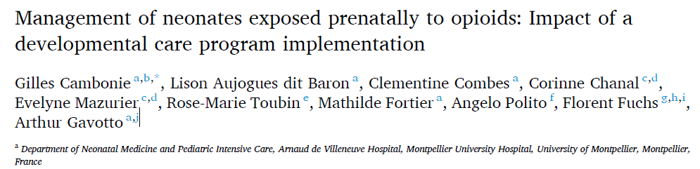

« Prise en charge des nnés exposés aux opioïdes en anténatal:
impact de la mise en place d’un programme de soins de développement »
Etude observationnelle: 258 enfants exposés IU de 2003 à 2020
Objectif principal: Pourcentage d’enfants exposés aux soins « non pharmacologiques »
Equipe « parentalité et toxicomanie » multidisciplinaire depuis 1997
Unité mère-enfant sauf < 1800g et/ou < 34SA,
Utilisation du score de Finnegan non modifié
soins non pharmaco=standard de soins
Allaitement sauf consos à risque
Morphine si 3 scores > à 8

Slide 56
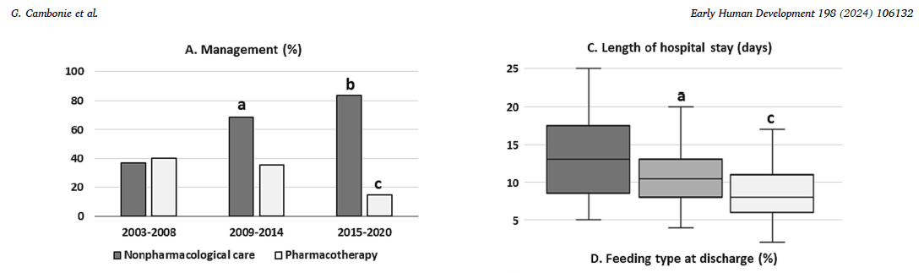
Prise en charge globale type soins de dvpt (NIDCAP) depuis 2008, étendue en UK en 2015
Comparaison rétrospective de 3 périodes: P1< 2008/P2: 2009-2015/P3: 2015-2020
SSNN 55% global,
>2015: Prise en charge en UK++, augmentation des soins non–pharmaco,
10% d’enfants traités par morphine globalement mais 0 en UK en P3 (24% aux SINN vs 63% avant)
+ Diminution de la DMS

Slide 57
Cas clinique N°3 : mme Céhé
Elle a 26 ans, est enceinte de son 2e enfant, elle est 24 SA. Elle est mariée, ne travaille pas. Leur fils a 2 ans. Ils habitent en ville.
Elle prend du tramadol depuis 4 ans suite à une sleeve qu’elle a eu du mal à supporter. Le tramadol l’a aidé. Elle a dû augmenter progressivement les dosages. Avant la grossesse elle était à 400mg/jour. Elle a essayé d’arrêter, n’a pas osé en parler au gynéco qui la suit. La dernière fois elle avait arrêté dès qu’elle s’est rendue compte qu’elle était enceinte. Cette fois c’est plus difficile. Elle a réussi à baisser a 300mg mais pas moins. Elle est très stressée, elle vomit beaucoup. Ce n’est pas une grossesse sereine.
La prescription est faite par son médecin généraliste qui l’aide à réduire. Elle est consciente qu’elle a une addiction. Elle veut arrêter et demande de l’aide pour cela
Dans ses antécédents on retrouve un abus dans l’enfance par un oncle. Des crises de boulimies à l’adolescence. Un IMC à 38 a 20 ans.

Slide 58
Mme Céhé : POMI = 5

Slide 59
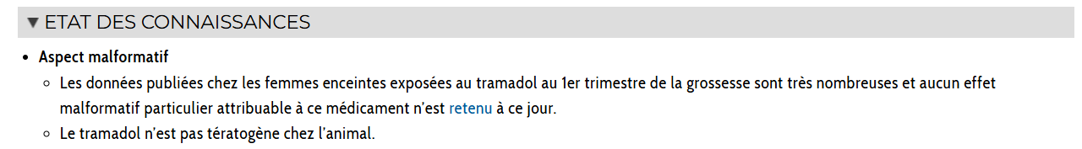
Mme Céhé est adressée au médecin addictologue
Proposition de MSO déclinée par la patiente
Rassurer la patiente : données du CRAT
Prise en charge d’une diminution progressive par paliers des prises de Tramadol
Accompagnement psychologique et psychiatrique
Alliance

Slide 60
Cs pédiatrique de Mme Céhé à 34SA
Tramadol poursuivi, réduit à 150mg, bébé eutrophe, veut allaiter:
Valoriser la baisse des doses, rassurer /échos normales
Expliquer le sevrage mais aussi:
Imprégnation possible à la naissance
Pas d’allaitement si traitement continu car risque d’accumulation chez le bébé (cf CRAT)
= Possible motivation pour un traitement de substitution?

Slide 61
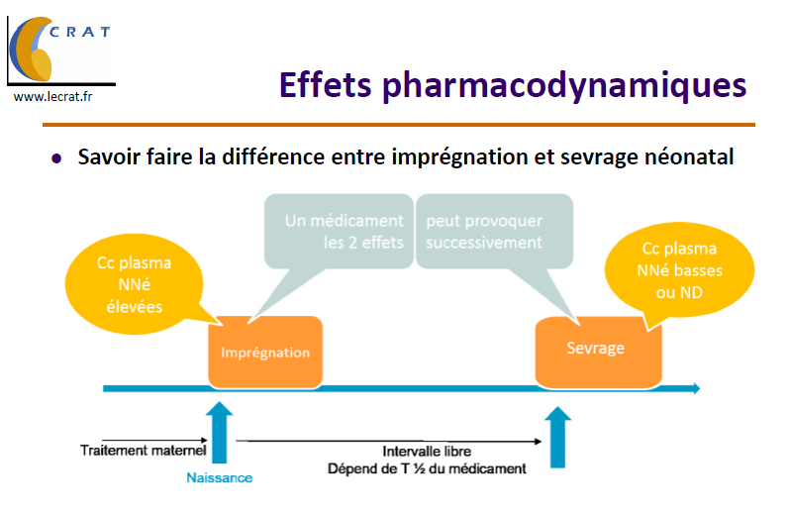
Dr Elisabeth ELEFANT
SFMP –Lille 14 octobre 2022

Slide 62
Tramadol – Allaitement
BIODALGIC® – CONTRAMAL® – MONOALGIC® – MONOCRIXO® – OROZAMUDOL® – TAKADOL® – TOPALGIC® – ZAMUDOL® – ZUMALGIC®
Antalgique de palier 2 (opiacé faible), parfois utilisé dans l’analgésie obstétricale.
Dans les 4 jours qui suivent l’accouchement, le passage dans le lait du tramadol et de son métabolite actif est faible, aucun événement particulier n’a été observé chez les enfants allaités.
Au-delà, il n’y a pas de dosage dans le lait permettant de calculer la dose reçue par l’enfant, ni de suivi d’enfants allaités, mais à ce jour aucun évènement particulier n’a été rapporté chez des enfants allaités par des mères traitées
Au vu des données disponibles: dans les 4 premiers jours qui suivent l’accouchement, son utilisation par voie orale est possible chez une femme qui allaite.
Au-delà de cette période, on préférera utiliser un autre antalgique ou traitement.
Si toutefois un opiacé faible s’avère indispensable, un traitement par tramadol peut être envisagé chez une femme en cours d’allaitement à condition qu’il soit bref (de l’ordre de 2 à 3 jours) et à la posologie la plus faible possible

Slide 63
Que faire en prévention ?
Eviter les prescriptions pour les personnes à risque de mésusage et/ou d’addiction
Interroger toutes les femmes enceintes sur leurs consommations d’antalgiques
Prendre en compte la possibilité de mésusage sans jugement négatif
Ce n’est pas un vice, elles n’ont pas fait exprès
Chercher les comorbidités, les fragilités
Chercher les facteurs ressources
Qui est au courant autour d’elle?
Prévoir le réseau :
algologue
addictologue
Pédiatre
Les soutiens personnels,

Slide 64
Echelle ORT (Opioïd Risk Tool)
Webster et al. 2005

Slide 65
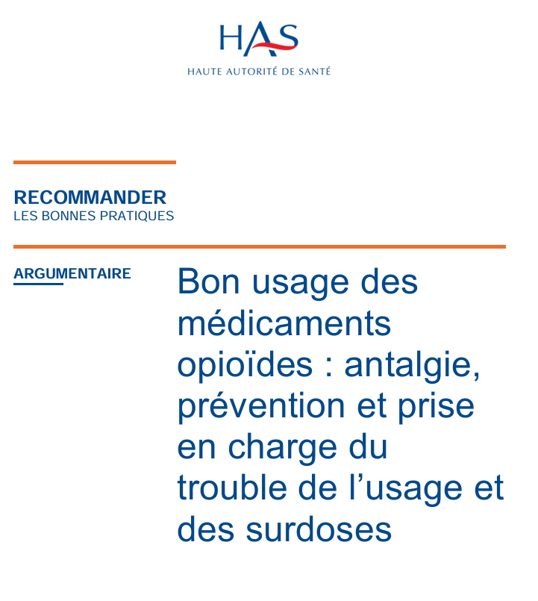


https://www.has-sante.fr/jcms/p_3215131/fr/bon-usage-des-medicaments-opioides-antalgie-prevention-et-prise-en-charge-du-trouble-de-l-usage-et-des-surdoses

Slide 66

FICHE HAS 2022
Bon usage des opioïdes
Femme enceinte ou allaitante

Slide 67

Merci pour votre attention, place aux questions!
Info sur http://www.asso-gega.org
Inscription par mail assogega@gmail.com
Jean-Baptiste DE MEUUS, gynécologue-obstétricien, CH MOULIN
Emmanuelle PEYRET, psychiatre addictologue, Hôpital Robert Debré, PARIS
Cécile BOSCHER, pédiatre néonatalogiste, CHU NANTES
Corinne Chanal, sage-femme de coordination grossesse et addiction, ELSA CHU MONTPELLIER, Réseau Périnatalité Occitanie, présidente du GEGA

